Slide 1
함께밥상
(구) 봉의산 밥집
빅데이터 전공
20145103 권성준
20145106 김경민
20145122 박상현
20145124 박성진

Slide 2
1. 개요
2. 프로세스
3. 목표
Instigate
Hazardous
Extinctions
Irrigation
Incur
Hierarchy
Essentially
Discrepancy
Recognition
Diverge
Emphasize

Slide 3
1.개요
- TOEIC
- 어학능력 향상
- Global 한림人

Slide 4

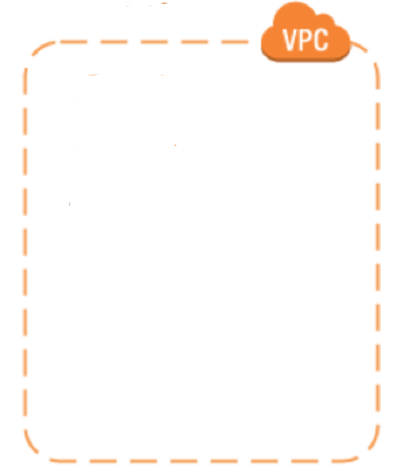


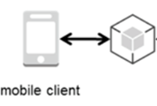





2.프로세스
Lambda
collect
Pop up
Take
a picture
Android
matching
Lambda

Slide 5
3.목표
TOEIC 점수 향상
단어 암기
- 데이터 분석

Slide 6
감사합니다!

